Slide 1






Trabajo Final
Ciencia de Datos para Economía y Negocios
Docente: Nicolás Sidicario
Alumno: Bautista Gil

Slide 2
Introducción y Objetivos
Evolución del comercio internacional en países en vías de desarrollo
Objetivos
Determinar tendencias en comercio internacional de dichos países.
Comparar tendencias entre LATAM y países asiáticos en desarrollo.
Evaluar la composición del comercio de las principales economías latinoamericanas.
Marco conceptual, motivación e hipótesis
Análisis desde 1995-2023. Terminado definitivamente el estado de bienestar, ¿Existe una reprimarización de las economías en vías de desarrollo? ¿Cómo ha afectado a su comercio una nueva etapa de crecimiento económico inestable y poco certero?

Slide 3
Introducción y Objetivos
Bases de datos y trabajo de las mismas
Bases de datos
Para el comercio internacional, se usaron las bases de CEPII – BACI.
Para el PBI de los países, se usaron las bases de World Bank Group.
Metodología
3 secciones de análisis de distinto trabajado de los datos para evaluar la evolución y situación actual de LATAM.
Países contemplados para el análisis de LATAM: Argentina, Bolivia, Brasil, Chile, Ecuador, México, Paraguay, Uruguay y Perú.
Países contemplados para el análisis de ASIA: Indonesia, Malasia, Singapur, Filipinas, Vietnam, India, Bangladesh, Sri Lanka, Camboya, Birmania, Lao, Nepal, Pakistán.

Slide 4
Sección 1:
-- Análisis explotario básico.
-- Comparación con Asia.
Sección 2:
-- Análisis comparativo de 4 economías americanas
-- Evaluación de relaciones comerciales con el resto
del mundo.
Sección 3:
-- Conclusiones, limitaciones y trabajo futuro
Hoja de Ruta

Slide 5
Sección 1
Análisis explotario básico: LATAM vs Asia

Slide 6
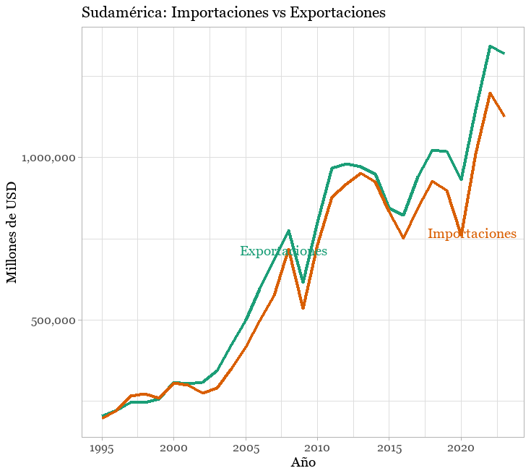
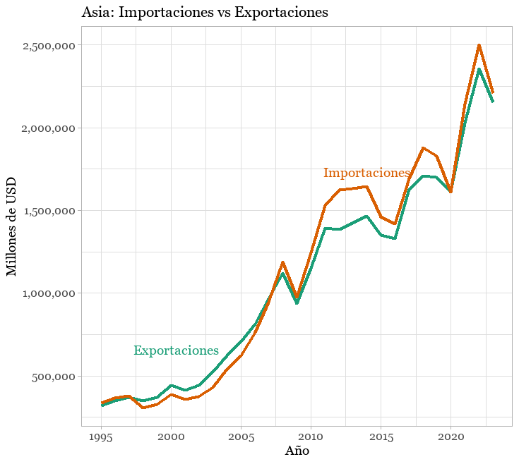
Sección 1
Análisis explotario básico: LATAM vs Asia
Exportaciones e importaciones:
Expresado en USD corrientes.
Poco conclusivo. Movimientos similares frente a eventos económicos (sub prime, pandemia, etc)

Slide 7
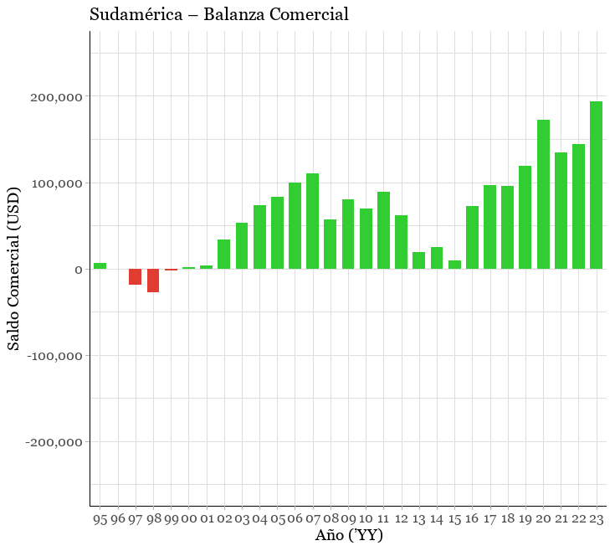
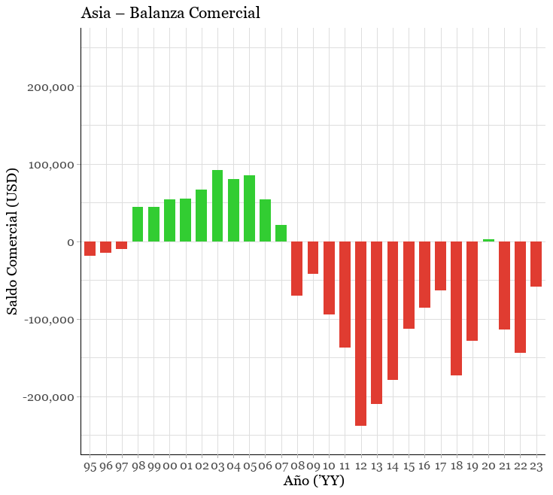
Sección 1
Análisis explotario básico: LATAM vs Asia
Balanza de Pagos
Sudamérica con balanza positiva estable.
Asia parecería tener un cambio estructural/de tendencia.

Slide 8

Categorización por Valor Agregado
En las siguientes etapas del análisis se categorizo a los bienes comerciados en 3 categorías: bajo, medio y alto valor agregado.
Las categorías se definieron de forma arbitraria y sin un desglose extensivo de su composición.
Paleta de colores por categoría de valor agregado
VALOR AGREGADO
ALTO | MEDIO | BAJO
Equipo de transporte | Otras manufacturas | Agroalimentario
Maquinaria & eléctrica | Otros / no clasificado | Minerales & combustibles
Metales & manufacturas | Textiles & confección | Madera, papel & muebles
Químicos & plásticos

Slide 9
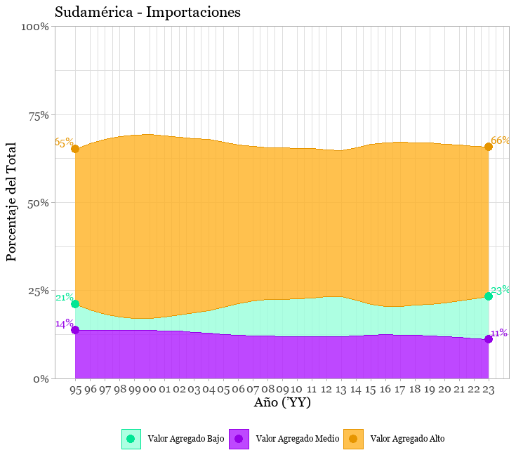
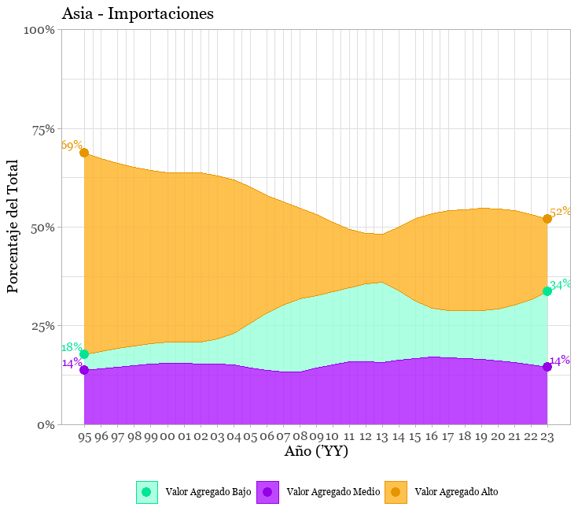
Sección 1
Análisis explotario detallado: LATAM vs Asia
Evolución de composición de importaciones
Sudamérica mantiene una estructura similar de importaciones
Asia redujo bienes de alto valor agregado y aumento los de bajo valor agregado

Slide 10
DISCLAIMER
Los siguientes gráficos tienen saltos poco claros a primera vista. Serán explicados

Slide 11
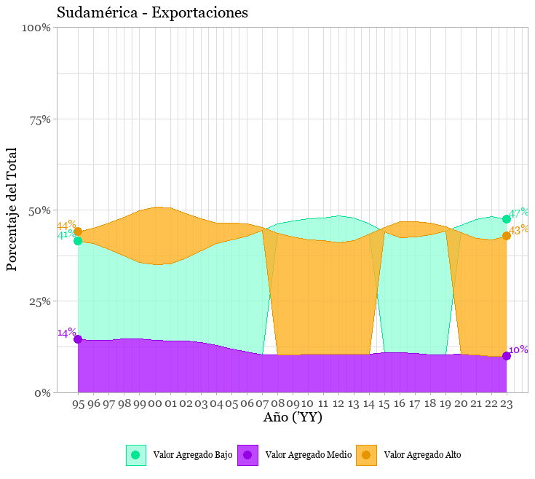
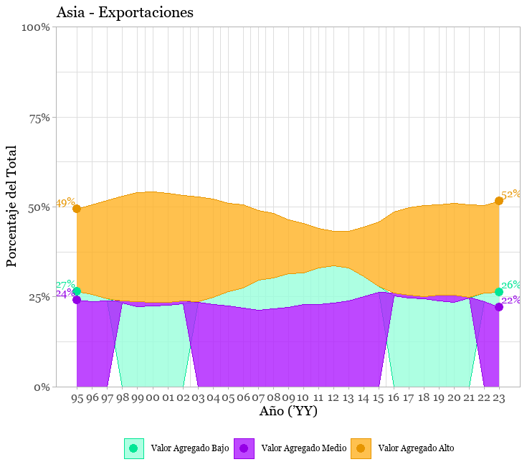
Sección 1
Análisis explotario detallado: LATAM vs Asia
Evolución de composición de exportaciones
Sudamérica varia entre exportaciones de alto y bajo valor agregado según ciclos económicos
Asia muestra el mismo fenómeno pero con los bienes de bajo y medio valor agregado. Las
exportaciones de alto valor agregado se mantienen como su principal exportación.

Slide 12
Sección 1
Recapitulando…
Las exportaciones e importaciones totales de ambas regiones parecen reaccionar de manera similar a fenómenos económicos mundiales.
Hay diferencias sustanciales entre ambas balanzas de pagos.
.
La composición de las importaciones de Sudamérica no cambiaron significativamente, las de Asia sí.
Las composición de las exportaciones de ambos siguen a los ciclos económicos, pero afectando a categorías de bienes distintas.

Slide 13
Sección 2
Análisis del BIG 4

Slide 14
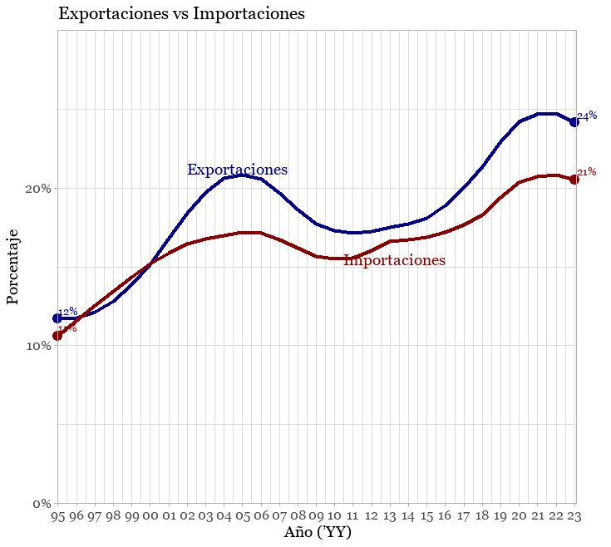
Sección 2
Las cuatro economías bajo análisis de LATAM
En esta sección se lleva a cabo el análisis de Argentina, Brasil, Chile y México (de ahora en adelante “BIG 4”).
El criterio de elección fue las principales economías de la región pero también con diferentes entramados industriales, financieros e institucionales.
Gráfico exploratorio básico de la sumatoria del BIG 4→

Slide 15
DISCLAIMER
Los siguientes gráficos tienen saltos poco claros a primera vista. Serán explicados

Slide 16
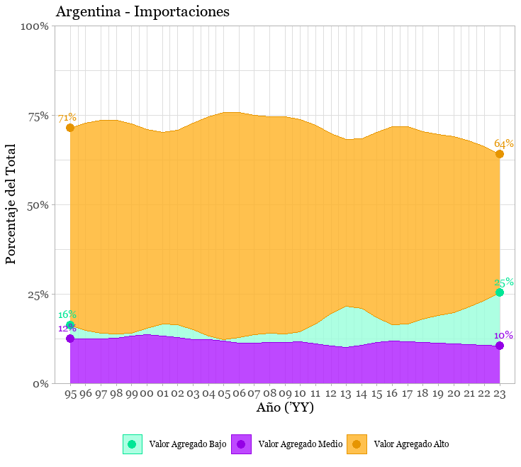
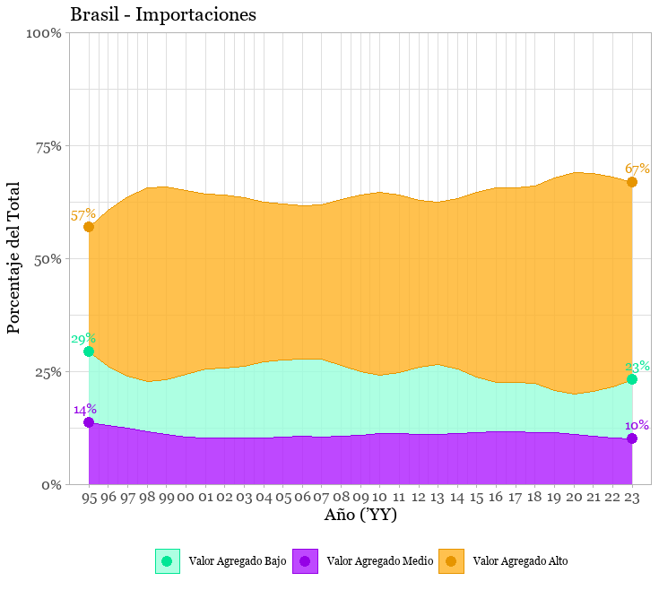
Sección 2
BIG 4: Composición de importaciones.

Slide 17
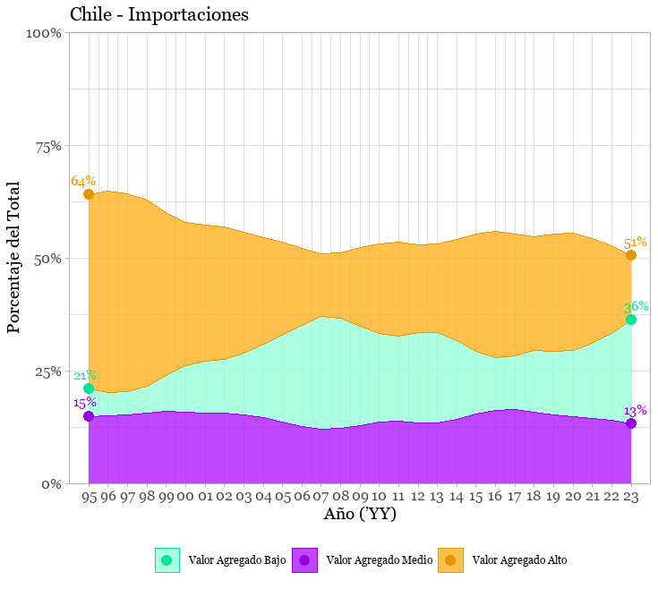
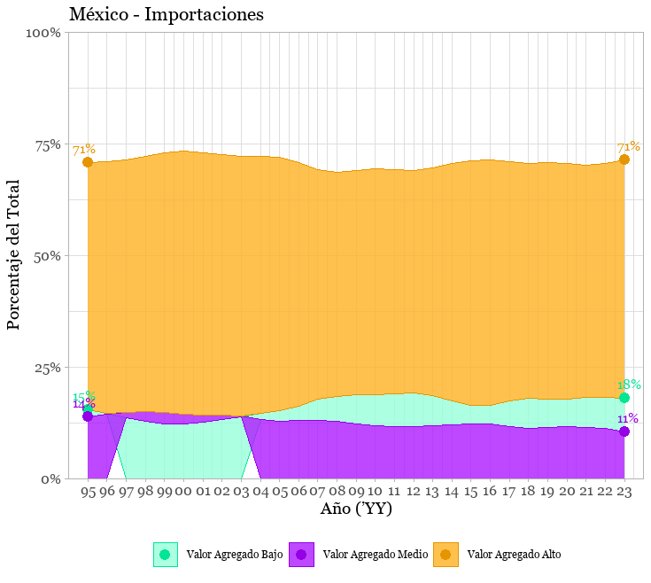
Sección 2
BIG 4: Composición de importaciones.

Slide 18
Sección 2
BIG 4: Composición de importaciones.
Observaciones y evoluciones:
Argentina importó menos valor agregado alto y mas valor agregado bajo (frente al inicio del
periodo. Valor agregado medio se mantuvo igual.
Brasil aumentó significativamente sus importaciones de alto valor agregado a costa de las
otras dos categorías.
Chile experimentó un fenómeno similar al argentino pero en mayor magnitud.
México se mantuvo terriblemente estable en el periodo bajo análisis.

Slide 19
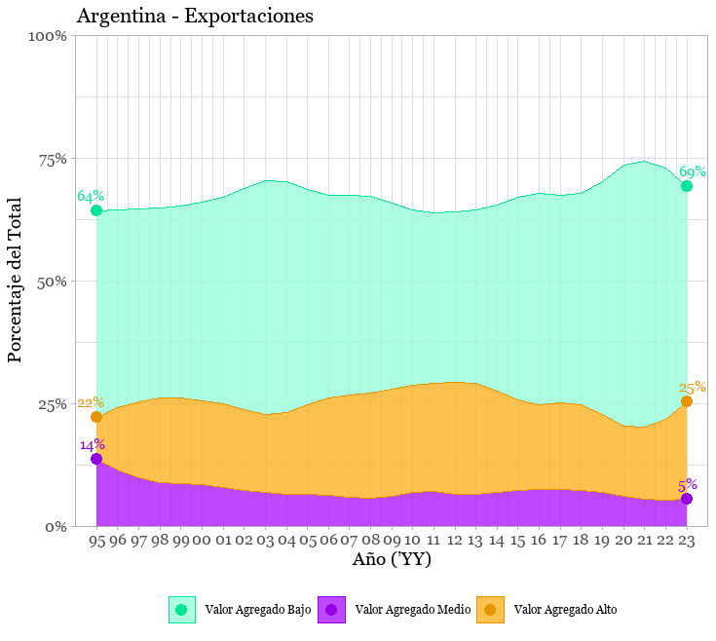
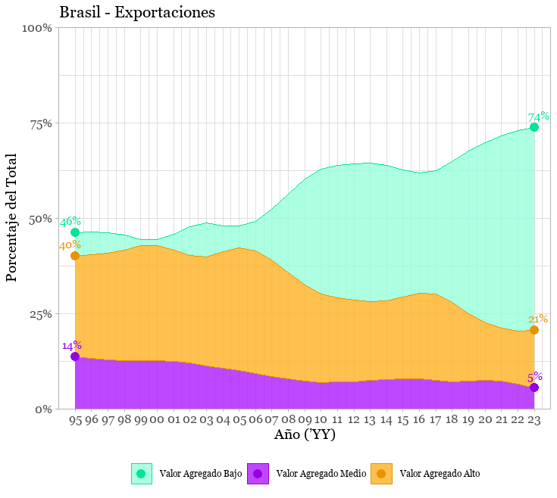
Sección 2
BIG 4: Composición de exportaciones.

Slide 20
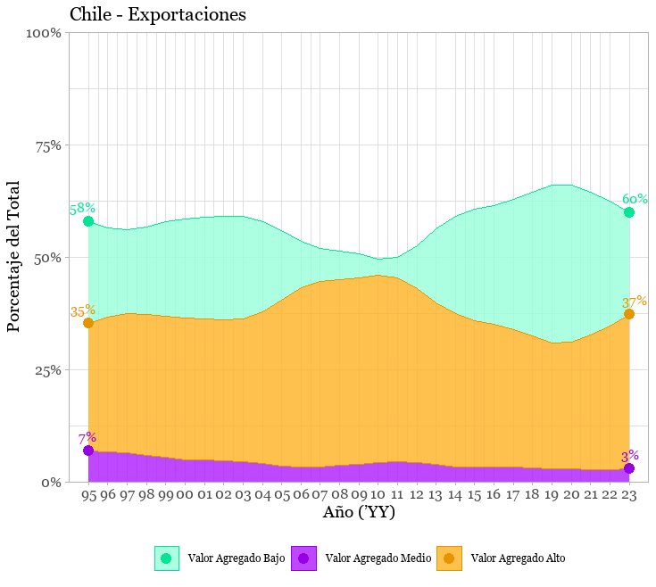
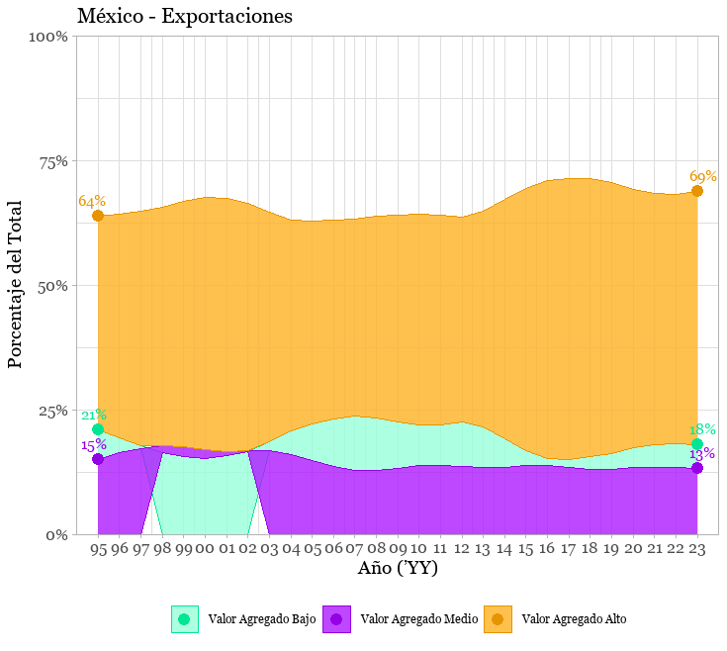
Sección 2
BIG 4: Composición de exportaciones.

Slide 21
Sección 2
BIG 4: Composición de exportaciones.
Observaciones:
Argentina aumento ligeramente sus exportaciones de bajo valor agregado. Sí aumentó de
manera significativa sus exportaciones de alto valor a costa de las de medio.
Brasil aumentó significativamente sus exportaciones de bajo valor agregado, reduciendo
principalmente las de alto valor agregado.
Chile no varió significativamente la proporción de ninguna sus exportaciones.
México no varió significativamente la proporción de ninguna sus exportaciones.

Slide 22
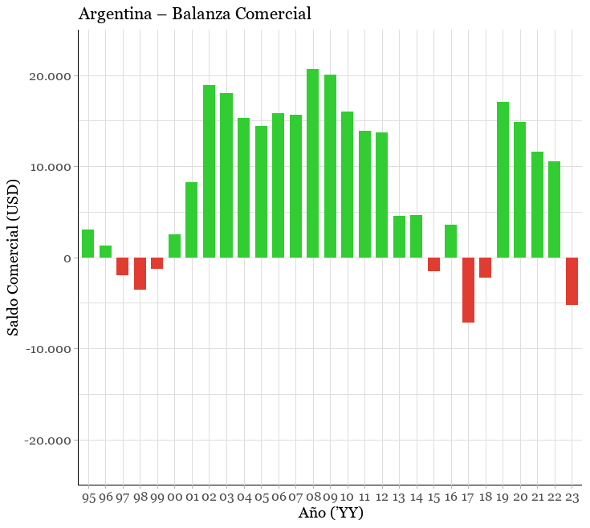
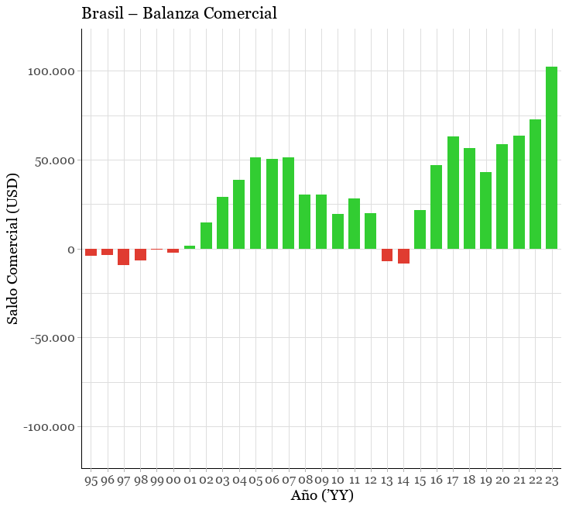
Sección 2
BIG 4: Balanzas comerciales.
Argentina y Brasil tienen una balanza comercial similar en el periodo designado.

Slide 23
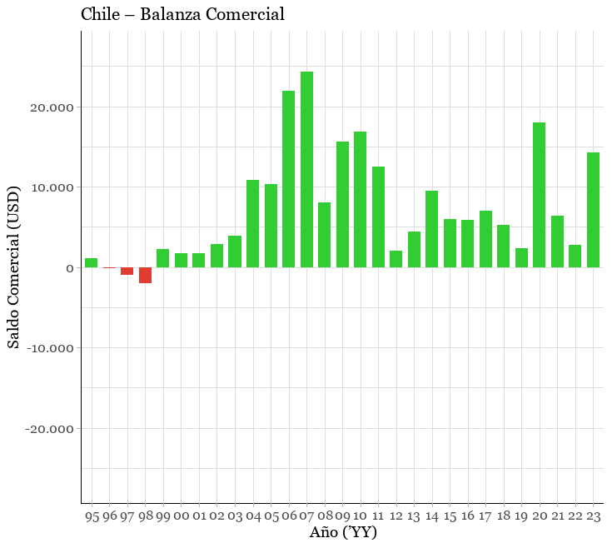
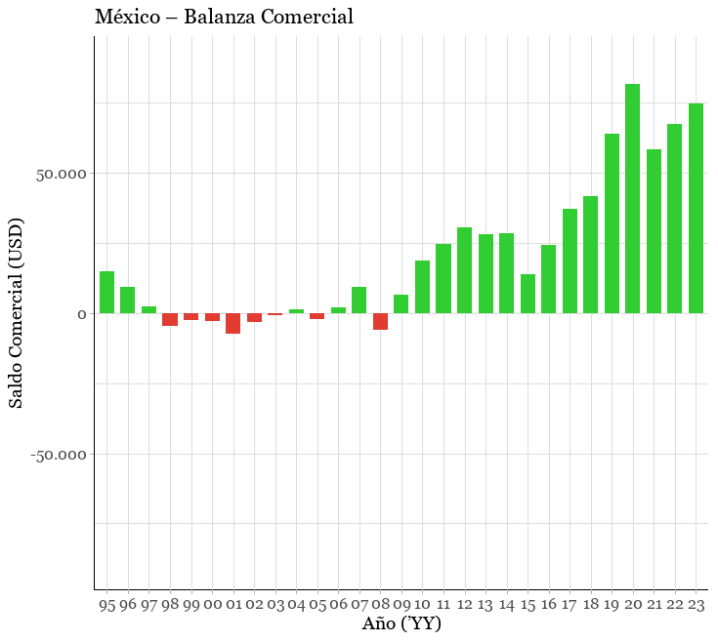
Sección 2
BIG 4: Balanzas comerciales.
El BIG 4 tiene un balance comercial positivo por norma general.
Es representativo de la balanza de toda LATAM.

Slide 24
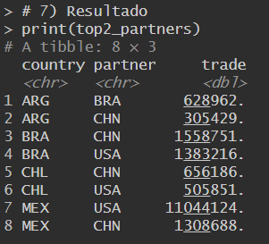
Sección 2
BIG 4: Principales socios comerciales.
Metodología, motivación y justificación:
Se calcularon los 2 mayores socios comerciales de cada uno del BIG 4.
Se utilizó la sumatoria de las importaciones y exportaciones de todos los socios comerciales y se eligieron los primeros dos.
Esto permitirá ver la estructura comercial de sus socios.
Se visualizaran los principales rubros exportados e importados de China y Estados Unidos, los absolutos principales socios del BIG 4.
Resultados: China y Estados Unidos

Slide 25
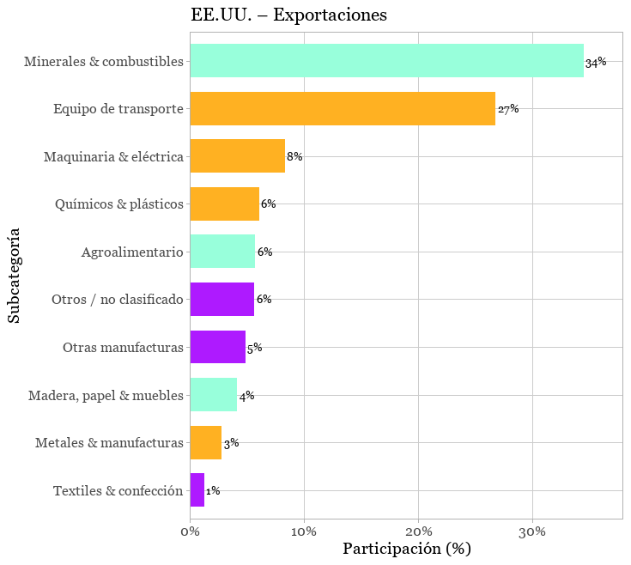
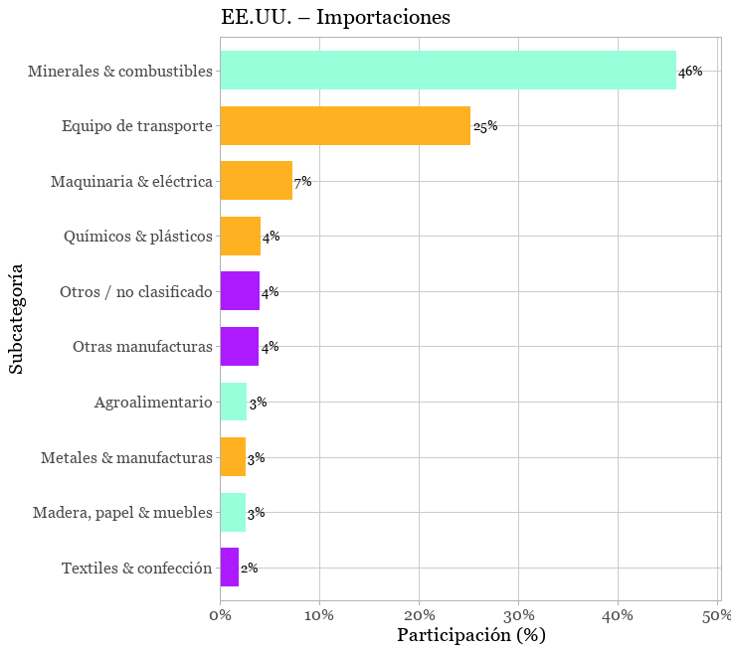
Sección 2
Socios Comerciales: Composición de comercio estadounidense.
Observación: USA importa y exporta grandes cantidades de combustibles. Esto se debe a las diferencias entre los tipos que utiliza y los que extrae.
Pareciera tener un equilibrio total entre categorías de exportación e importación.

Slide 26
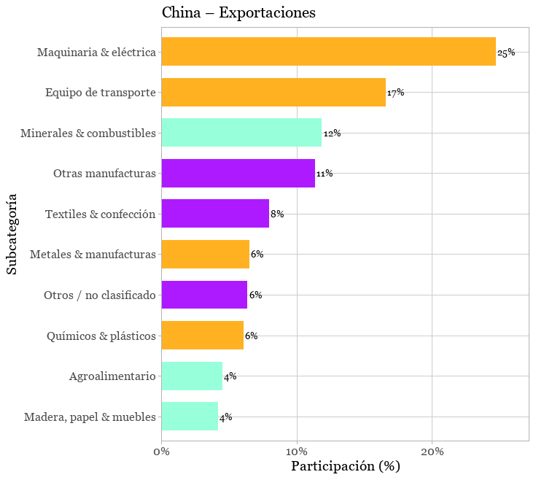
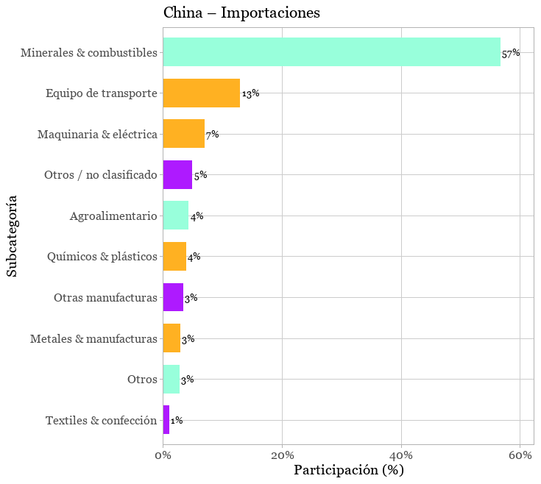
Sección 2
Socios Comerciales: Composición de comercio chino.
Observación: China tiene una estructura comercial netamente exportadora de alto valor agregada e importadora de bajo valor agregado.

Slide 27
Sección 2
Socios Comerciales: Composición de comercio chino.
Observaciones:
USA tiene una composición muy integrada con el mercado internacional. No pareciera ser un
exportador o importador neto sustancial de ninguna categoría de bienes.
Esto esta sujeto a que las subcategorías seleccionadas sean representativas. Si se desglosasen
las mismas, las conclusiones podrían cambiar.
China tiene una estructura “clásica” de país desarrollado siendo importadora neta de bienes
primarios de bajo valor agregado y exportadora neta de alto valor agregado.

Slide 28
Sección 3
Conclusiones, limitaciones y trabajo futuro

Slide 29
Conclusiones
LATAM vs Asia
BIG 4
Versus Asia
No son regiones comparables en desempeño y/o evolución de su comercio internacional.
Balanzas comerciales disimiles.
Comportamiento de importaciones diferentes, de exportaciones similares.
Socios Comerciales
Poseen estructuras diferentes y poco conclusivas
Situación inicial y final de importaciones similares.
2 mejoraron su composición. 2 la mantuvieron.
Situación de exportaciones diferentes.
México exporta alto valor agregado
Brasil experimentó una reprimarización de sus exportaciones.
Argentina y Chile prácticamente no cambiaron entre puntas.

Slide 30
¿Hubo una reprimarización de la balanza comercial?
A nivel agregado de LATAM, no. Brasil fue un caso afirmativo.
¿Como se comportó en comparación con Asia?
Tienen comportamientos medianamente comparables, pero también diferencias aparentes significativas en el entramado económico.
La composición de los socios comerciales, ¿Indica una tendencia?
No se llegó a un resultado concluyente al intentar armar un “perfil” de los principales socios comerciales.

Slide 31
Limitaciones y Trabajo Futuro
Limitaciones:
Categorías simplistas de bienes.
Datos de 28 años. Podrían ser mas.
Valores en USD corrientes. Detalle menor.
La balanza comercial es un proxy divertido pero no el mejor para estimar la estructura productiva de un país
Trabajo Futuro:
Desglose detallado de los tipos de bienes.
Análisis de mas socios comerciales.
Análisis de socios comerciales por categoría de valor agregado.

